Slide 1
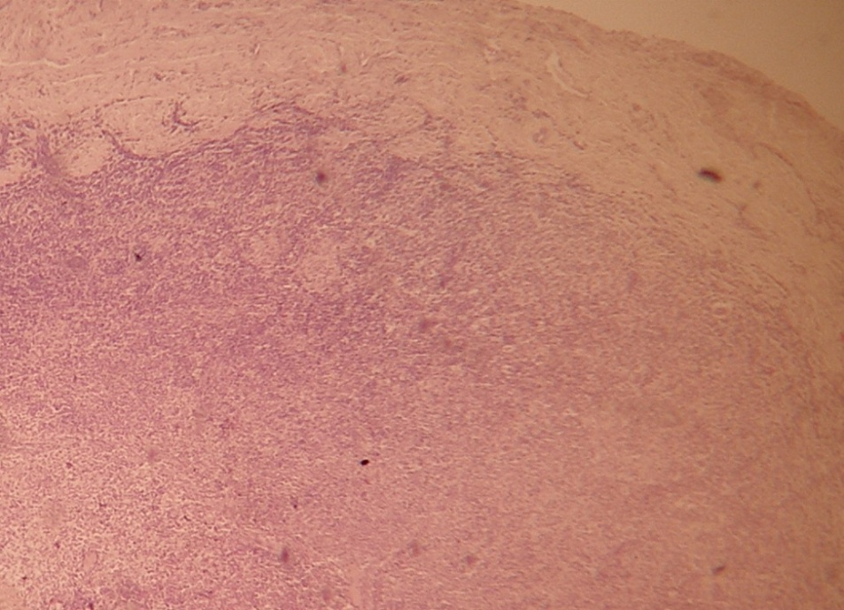
GRANULOME PÉRIAPICAL
tissu de granulation
nombreux vaiseaux sanguins
cellules inflamatoires–lymphocytes, plasmocytes, polynucléaires
fibroblastes
en périphérie – fibres collagènes

Slide 2
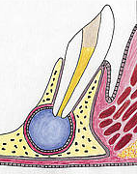
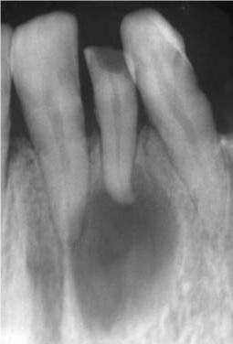
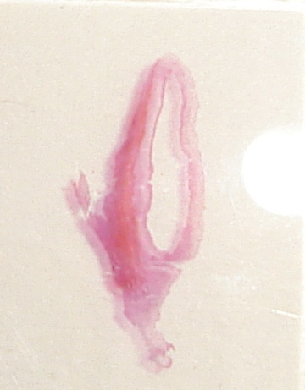
KYSTE RADICULAIRE (PÉRIAPICAL)
Les restes (reliquats) épithéliaux de Malassez du parodonte stimulés par l'inflammation vont proliférer et l’ évolution va se faire vers l’apparition d’une cavité bordée par un épithélium malpighien non-kératinisant

Slide 3
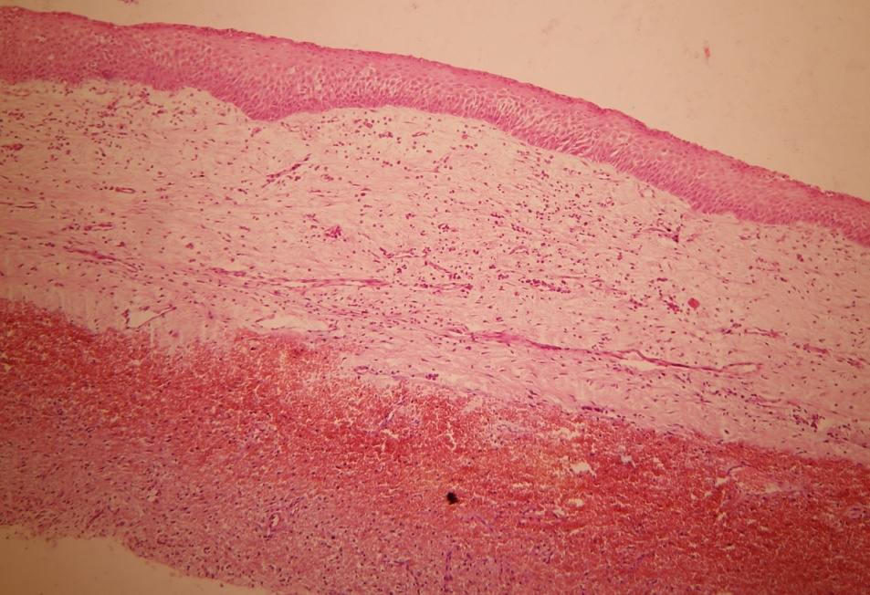
KYSTE RADICULAIRE (PÉRIAPICAL)
paroi avec un revêtement interne épithélial et un tissu conjonctif externe de soutien formée par fibres collagènes, cette paroi renferme un contenu liquidien
épithélium non kératinisé
paroi est inflammatoire avec des éléments varié – lymphocytes, plasmocytes, polynucléaires, macrophages,cristaux de cholestérol, hémosidérine

Slide 4
MORPHOPATHOLOGIE DU PARODONTE
gingivite chronique
hyperplasie gingivale localisée - épulis:
épulis gigantocellulaire (granulome périphérique à cellules géantes)
épulis fibreux

Slide 5
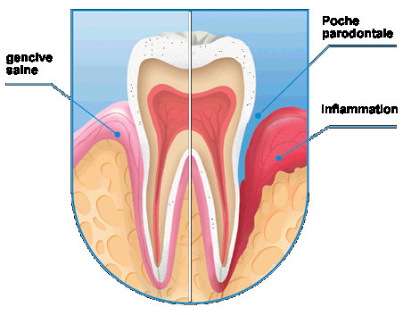
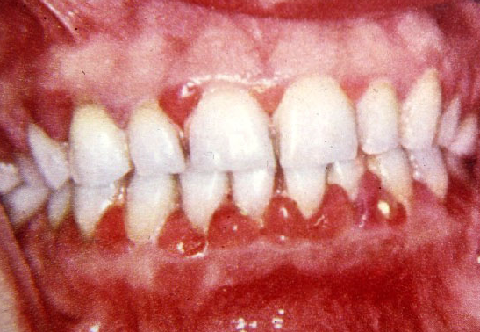
GINGIVITE CHRONIQUE
inflammation de la gencive
la gencive devient rouge, brillante et œdèmatiée
on peut observer des poches parodontales - un espace qui se forme entre le haut de la gencive et le niveau où elle s'attache à l'os
lésion débute dans la région du col gingival puis s’ étend à toute la gencive marginale

Slide 6
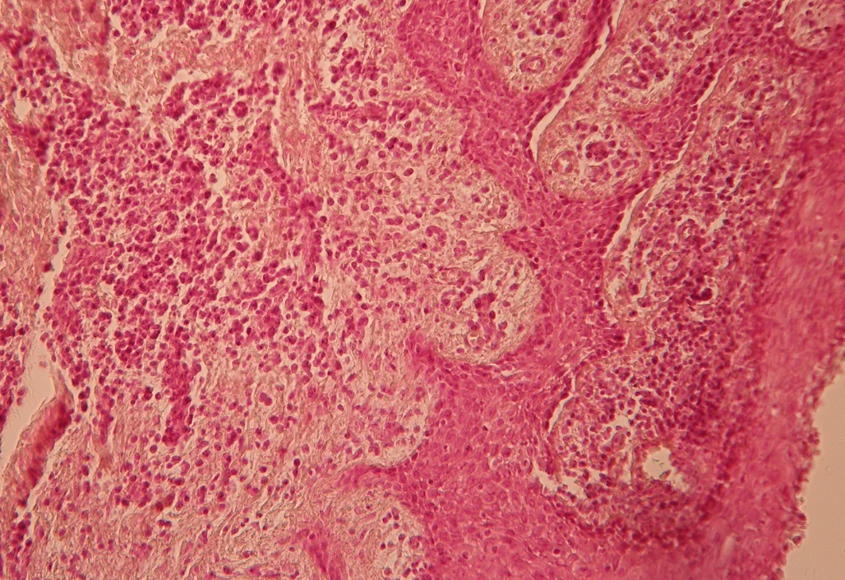
GINGIVITE CHRONIQUE
dans le chorion de la muqueuse
infiltrat inflammatoire mononucléé
lymphocytes, histiocytes, plasmocytes
fibroblastes

Slide 7
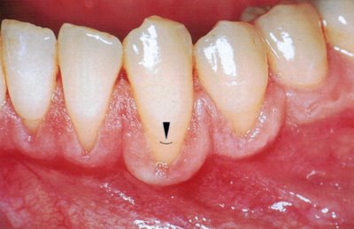
HYPERPLASIE GINGIVALE
lézion pseudo-tumorale secondaire à une inflammation ou irritation chronique de la gincive
prolifération du parodonte marginal

Slide 8
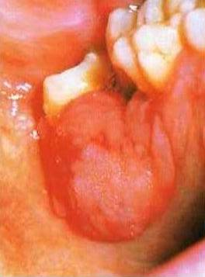
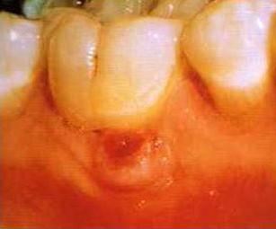
HYPERPLASIE GINGIVALE LOCALISÉE - ÉPULIS
ÉPULIS – epi – dessus, ulon - gincive
siège habituellement sur le versant vestibulaire de la région incisivo-canine, plus rarement dans la région molaire
formation nodulaire unique ou multiple
sessile, parfois pédiculée
de consistance élastique
de couleur rouge
parfois ulcéré

Slide 9
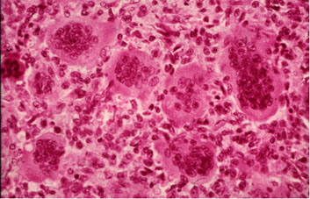
ÉPULIS GIGANTOCELLULAIRE (GRANULOME PÉRIPHÉRIQUE À CELLULES GÉANTES)
tissu conjonctif riche en vaisseaux
dépôts pigmentaires d'hémosidérine
fibroblastes
cellules géantes plurinuclées
(multinucléées)
cytoplasme éosinophile
plusieurs noyaux disposés désordonnés dans le cytoplasme

Slide 10
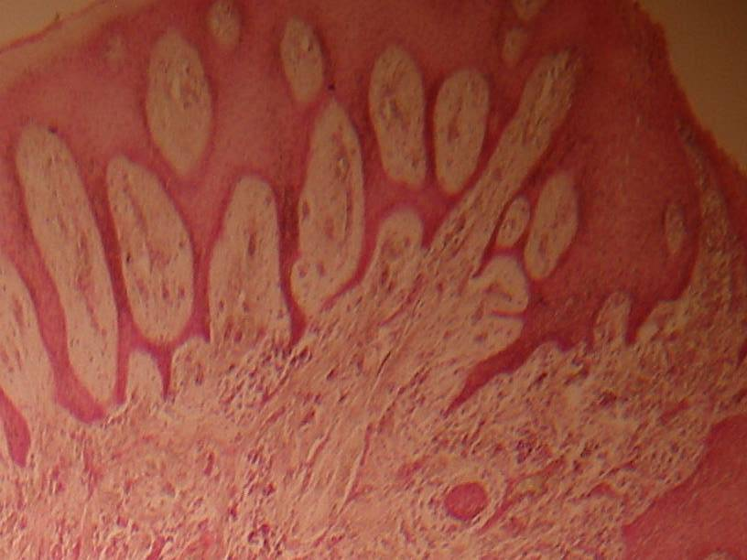
ÉPULIS FIBREUX
formation nodulaire, de consistance ferme , rose
tissu conjonctif riche en fibres collagènes disposés en faisceaux
infiltrat inflammatoire mononucléé périvasculaire

Slide 11
MORPHOPATHOLOGIE DES MAXILLAIRES
KYSTES ET TUMEURS ODONTOGENES

Slide 12
KYSTES DES MAXILLAIRES
Cavités formées dans l'os, d’origine dentaire ou épithéliale (reliquats de l'épithélium dentaire)
kystes odontogènes se développent à partir des structures de l’odontogenèse, comme les vestiges des lames dentaires
kystes non odontogènes sont dérivés d’amas de cellules épithéliales qui ne sont pas impliquées dans l’odontognèse
le kyste est bordé par une paroi épithéliale

Slide 13
KYSTE ODONTOGÈNE
KÉRATOKYSTE (kyste primordial)
cavité kystique tapissée par un épithélium kératinisé
capsule fibreuse - paroi fibreuse sans inflammation
lumière du kyste contient des amas
de cellules kératinisées

Slide 14
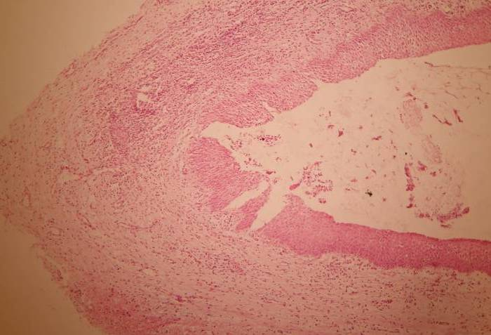
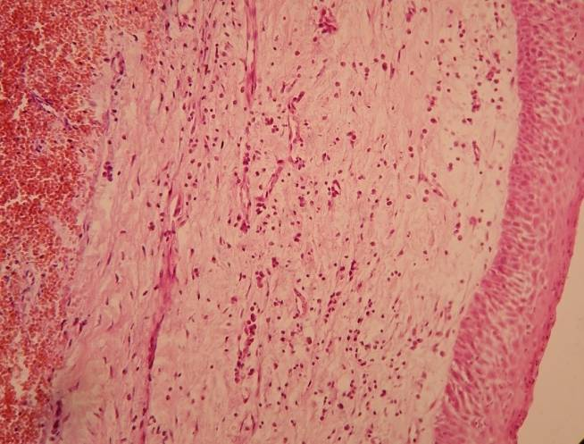
KYSTE ODONTOGÈNE
KYSTE RADICULAIRE (périapical)
cavité kystique tapissée par un épithélium non kératinisé
paroi est inflammatoire avec des éléments varié –lymphocytes, plasmocytes, polynucléaires, macrophages,cristaux de cholestérol, hémosidérine
lumière du kyste contient - liquide citrin, cellules inflammatoires, cristaux de cholestérol, macrophages chargés en lipides

Slide 15
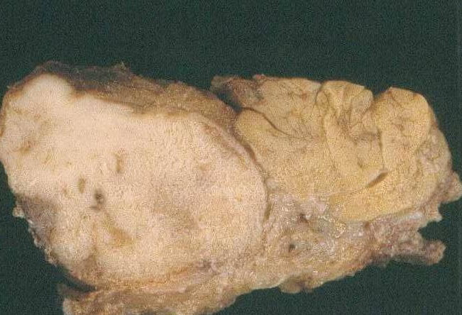
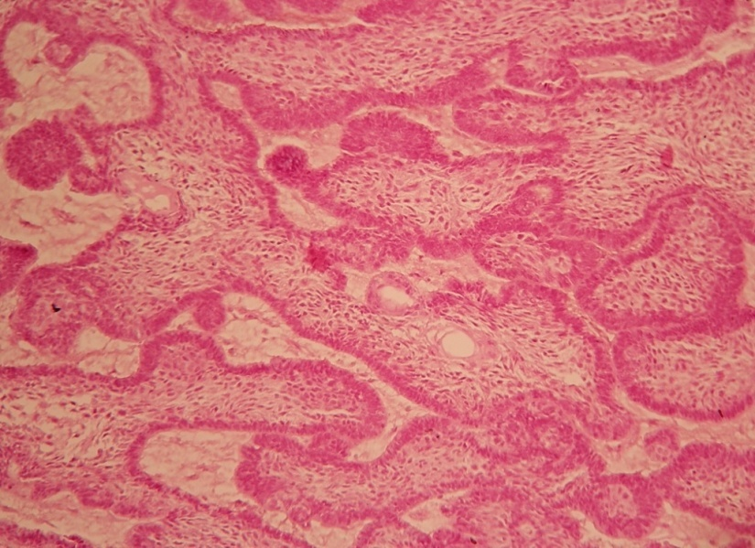
AMÉLOBLASTOME
tumeur odontogène bénigne, polymorphe, localement invasive, destructive, tendance aux récidives locales, siège intra-osseux
macroscopie - lésion encapsulée, alternance des plages solides et kystiques
microscopie - prolifération des cellules épithéliales odontogènes, entourées d'un stroma fibreux

Slide 16
AMÉLOBLASTOME machoire
massifs épithéliaux
assise périphérique de cellules cylindriques disposées en palissade
partie centrale: cellules étoilées, disjointes
parfois transformation kystique de la partie centrale
stroma fibreux (conjonctif)

